Slide 1
Повторение «Взаимосвязь истории искусства и истории человечества». «Изображение в синтетических и экранных видах искусства и художественная фотография ».

Slide 2
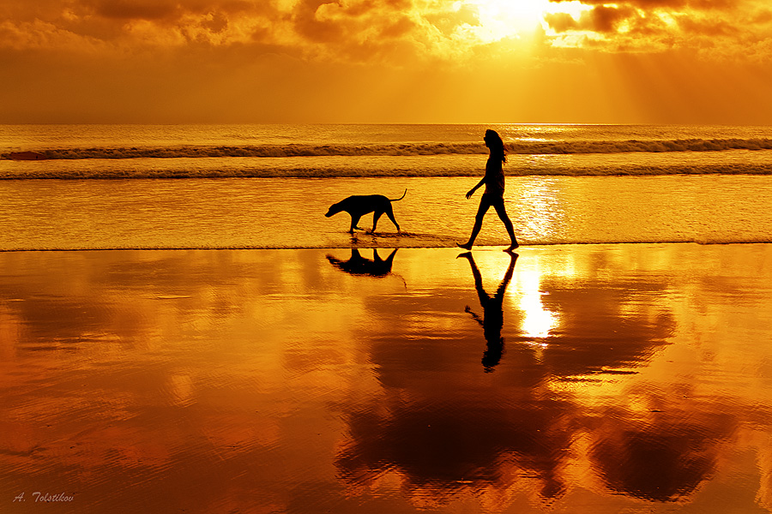
Бали. Предзакатная прогулка

Slide 3
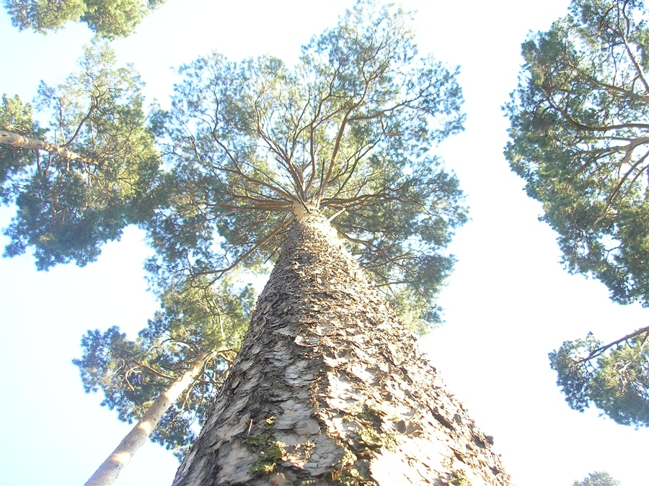
Сосна

Slide 4
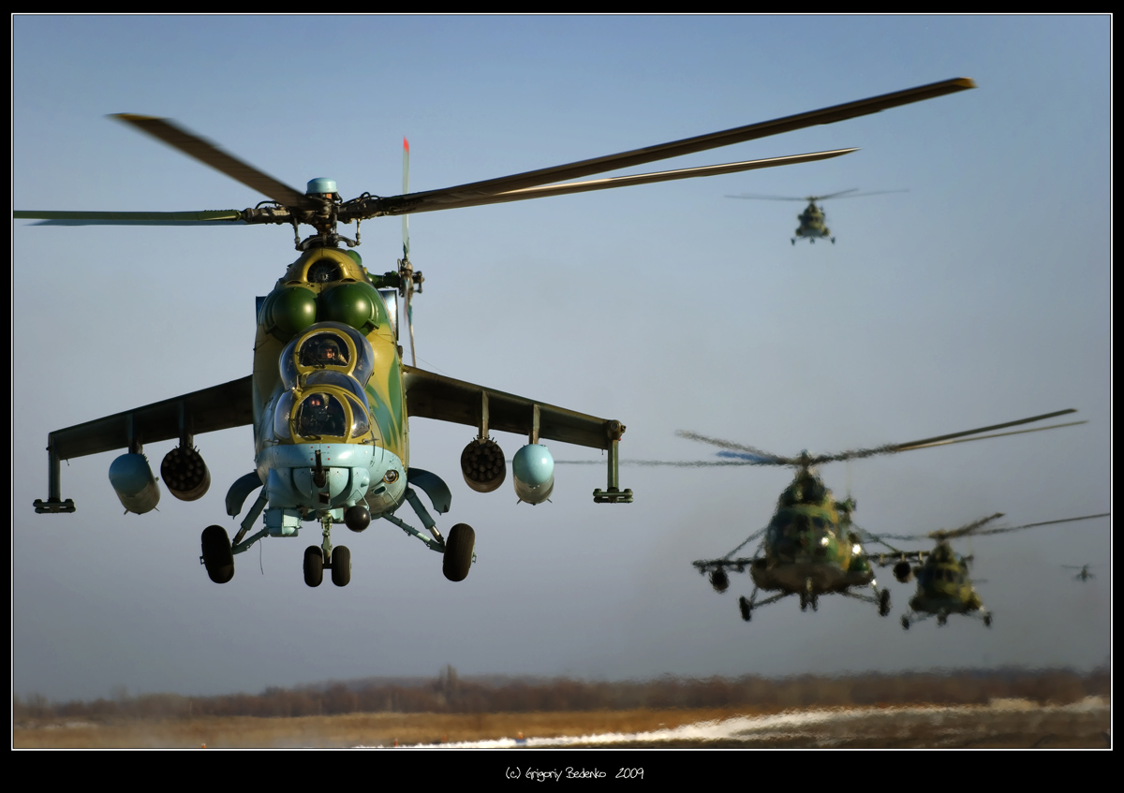
Групповой взлет

Slide 5
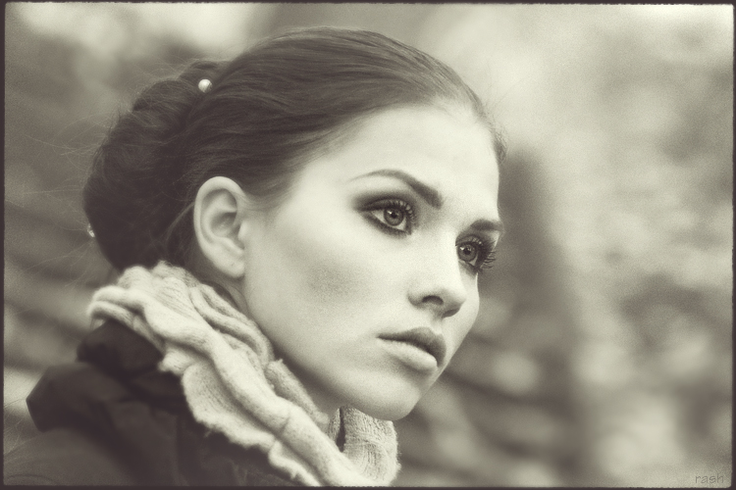
Ретро

Slide 6
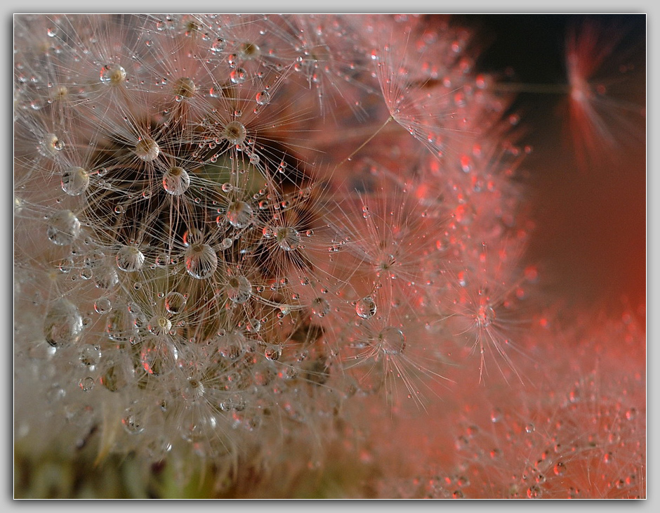
Одуванчик

Slide 7
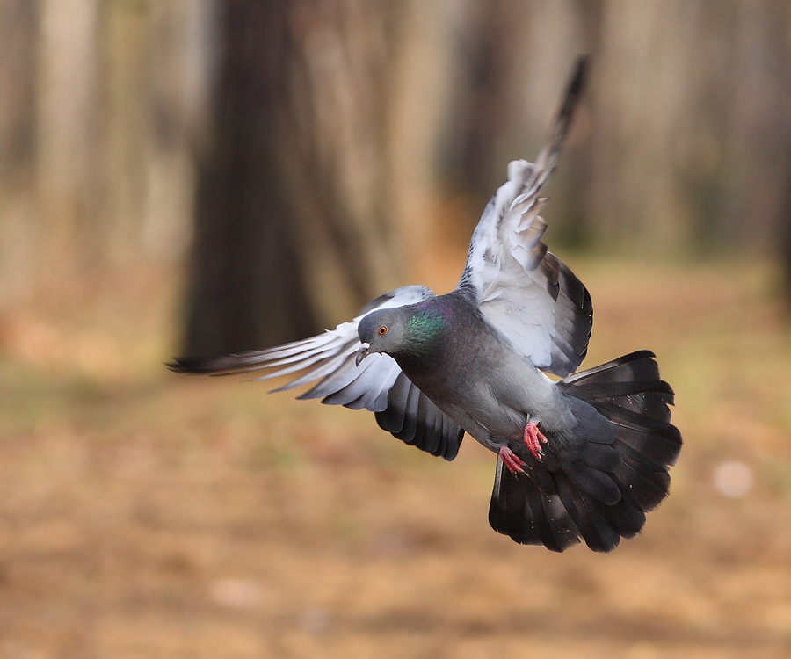
Голубь

Slide 8
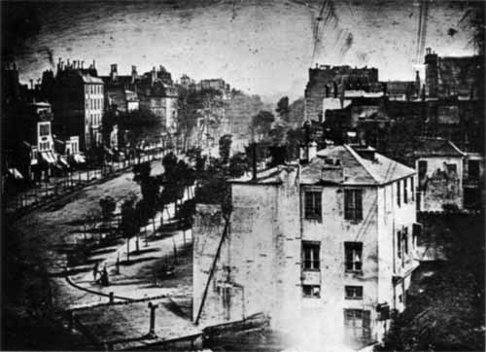
Парижский бульвар Дагерротип 1839г.

Slide 9
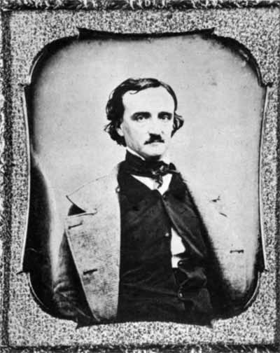
Эдгар Алан По Дагерротип 1940 г.

Slide 10
Выразительные средства художественной фотографии
Композиция
Цвет
Линия
Цветовая композиция
Формат
Распределение света
Момент съемки
Ракурс съемки

Slide 11
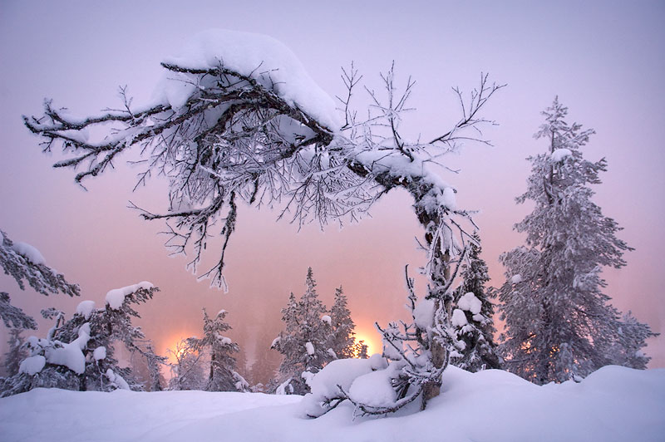
Восход двойного солнца

Slide 12
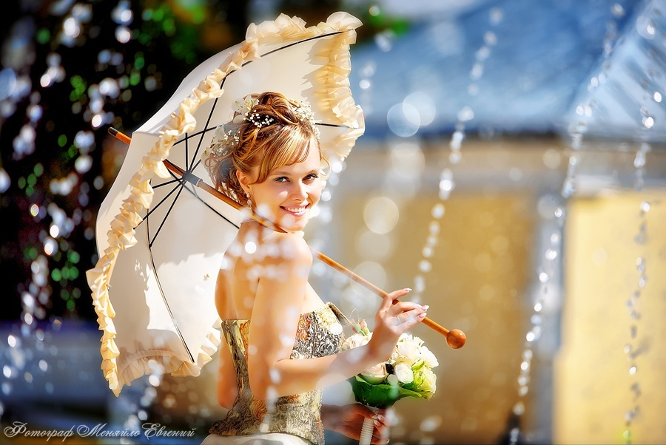
Июль

Slide 13
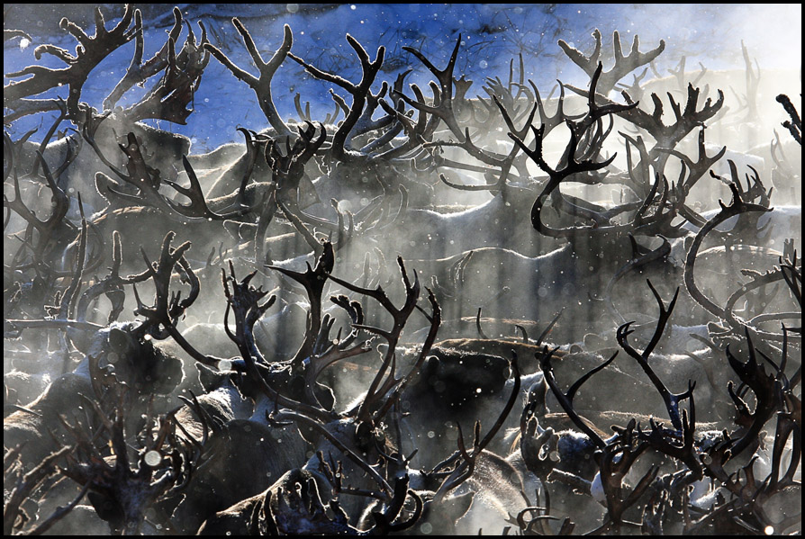
Музыка Севера

Slide 14
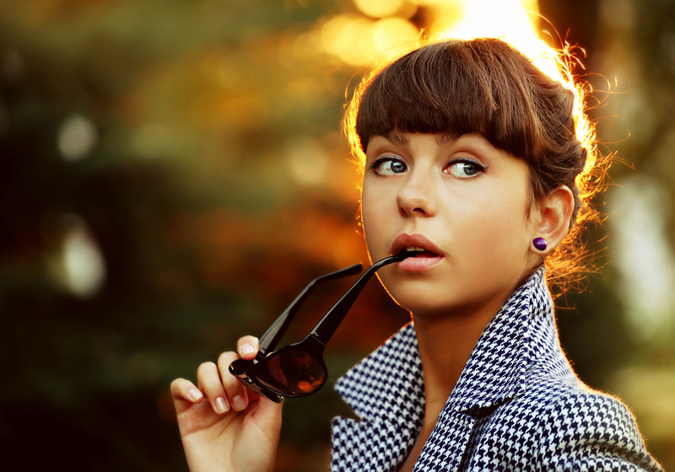
Аж мысли закипают

Slide 15
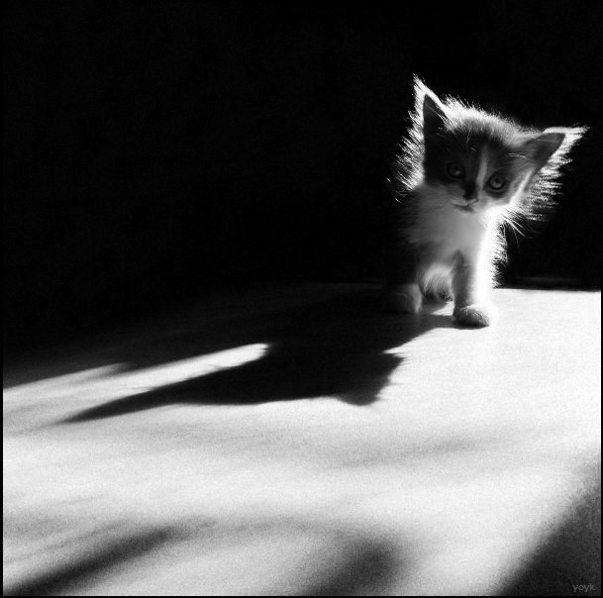
Большой ух

Slide 16
Домашнее задание
Как вы думаете какими личностными и профессиональными качествами должен обладать фотохудожник, чтобы достичь успеха в профессии? Запишите эти качества в альбомах.
Отправить мне на почту или на ватс ап фотографию записей
Email: vadim-shahtin@mail.ru
Whats ap: 89600521906

